Slide 1
Séminaire des dispositifs d’accompagnement
de Recherche Data Gouv
14 et 15 décembre 2023
Reims

Slide 2

  Conclusion
Bilan et synthèse des ateliers pratiques
Recherche Data Gouv en 2024
  Ateliers de la donnée : Nouvelle carte et futurs appels
  Communication et interactions entre dispositifs
  Prochains événements

Slide 3

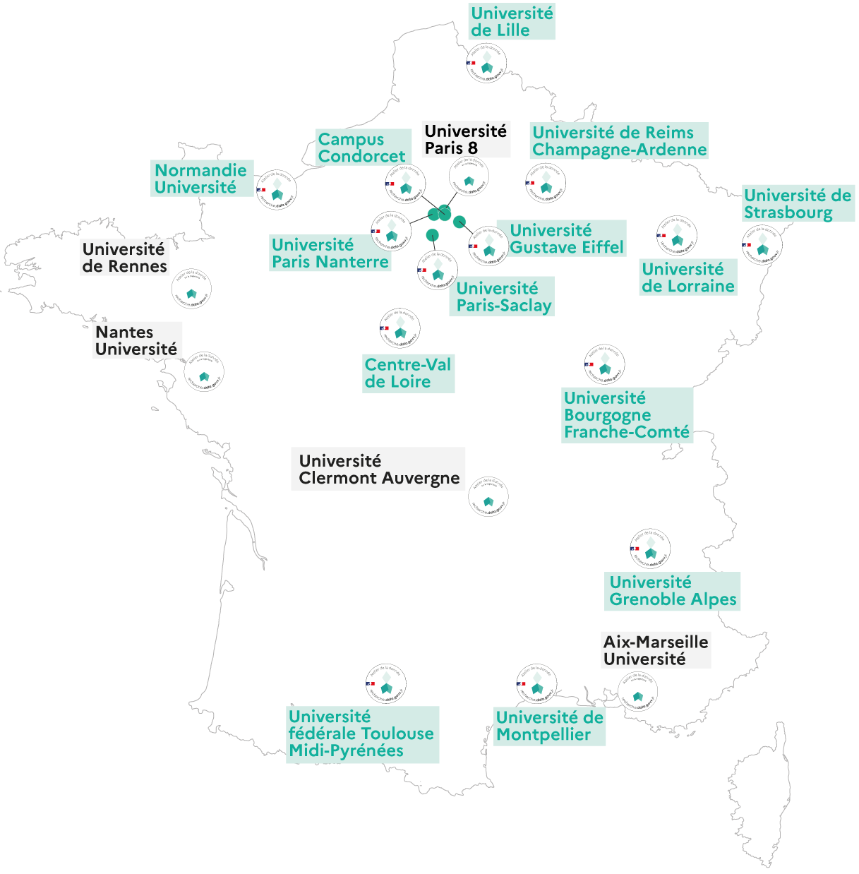
Les ateliers de la donnée
« guichet de proximité » s'installent
progressivement sur tout le territoire
Expertise généraliste en proximité des équipes de recherche pour toute question relative à la donnée
  Regroupement d’expertises complémentaires de différents établissements
  19 ateliers de la donnée opérationnels
  10 ateliers en projet
  90+ ETP
  350+ personnes
  80+ établissements différents
  Un cadre structurant piloté par Recherche Data Gouv
  Des moyens et une gouvernance propre à chaque atelier

Slide 4
  Calendrier des prochains appels
4ème appel
  AMI : Ouverture des soumissions le 4 décembre 2023, clôture le 15 février 2024
  Rencontre des porteurs de projets le 16 février 2024
  AAP : ouverture le 19 février, clôture le 29 mars
5ème appel
  AMI : Ouverture des soumissions le 10 juin 2024, clôture le 26 septembre 2024
  Rencontre des porteurs de projets le 27 septembre 2024
  AAP : ouverture le 30 septembre 2024, clôture le 25 octobre 2024
Appels suivants
  Les appels suivants (à compter du 6ème appel) seront ouvert sur la base d'un appel par an.

Slide 5

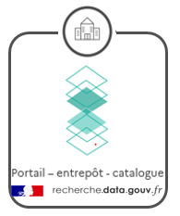




Ecosystème
recherche data gouv
Portail-entrepôt-catalogue
Maillage d’offres d’accompagnement

Slide 6
4e appel à labellisation
ateliers de la donnée
  Trajectoire
  de l’écosystème
  Recherche Data Gouv
5e appel à labellisation
ateliers de la donnée
2024
Candidature EOSC
Structure organisationnelle & gouvernance cibles
Fin
2023
Ecosystème d’accompagnement installé
Signalement et accès aux données d’entrepôts tiers
Infrastructure technique hautement disponible, souveraine et adaptable
2025
Candidature stratégie nationale des infrastructures de recherche
Service HAL de dépôt d’un jeu de donnée associé à une publication et transfert du jeu de données vers l’entrepôt Recherche Data Gouv (projet HALiance)
Participation construction consortium européen

Slide 7
  Un point central : la communication
Points d’attention :
  Hétérogénéité de la compréhension du périmètre de chaque module
  Manque de visibilité et de lisibilité.
  Nécessité de clarifier les canaux de communication entre les différents modules
  Besoin de renforcer les liens
Travail en cours… qui sera au cœur du prochain séminaire !

Slide 8


Merci et au revoir d’être venus !
https://recherche.data.gouv.fr/fr
@RechercheDataGv
https://www.linkedin.com/company/recherche-data-gouv/

